Slide 1


Великие математики

Slide 2
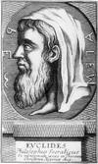
Евклид, 3 век до нашей эры.
Сведения о жизни Евклида до нас не дошли. Известно только, что жил он около 300 года до н.э.,
Там, где с морем сливается Нил, в древнем жарком краю пирамид
Математик греческий жил - многознающий, мудрый…
Геометрию он изучал, геометрии он обучал,
Написал он великий труд.

Slide 3
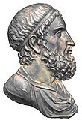
АРХИМЕД
287 г. до н.э.
Об Архимеде как человеке мало сведений. Легенды рассказывают, что когда солдаты ворвались в город, Архимед был занят решением задачи и что-то чертил. Римский воин приказал ему встать, но старый учёный не повиновался, сказав, что хочет закончить решение. Тогда римлянин выхватил меч и убил гениального учёного.
На могиле этого великого математика был установлен памятник с изображением шара и описанного около него цилиндра. Спустя 200 лет по этому памятнику нашли его могилу.

Slide 4

АРХИМЕД
Нет, не всегда смешон и узок
Мудрец, глухой к делам земли:
Уже на рейде в Сиракузах
Стояли римлян корабли.
Над математиком курчавым
Солдат занес короткий нож,
А он на отмели песчаной
Окружность вписывал в чертеж.
Ах, если б смерть — лихую гостью —
Мне так же встретить повезло,
Как Архимед, чертивший тростью
В минуту гибели — число!

Slide 5
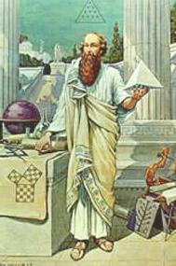

Теорема Пифагора,
Пифагор (580-500 г.до н.э.)
Если дан нам треугольник
И притом с прямым углом,
То квадрат гипотенузы
Мы всегда легко найдем:
Катеты в квадрат возводим,
Сумму степеней находим —
И таким простым путем
К результату мы придем.

Slide 6
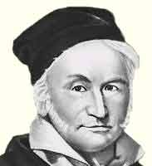
КАРЛ ФРИДРИХ ГАУСС, 1777-1855
Французский математик
(16 век), внесший огромный вклад в развитие алгебраической символики
С именем Гаусса связана основная теорема алгебры
Будучи ещё учеником начальной школы нашел моментально сумму всех натуральных чисел от 1 до 100.
Его же называли
«королём математики».

Slide 7
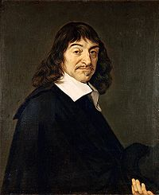
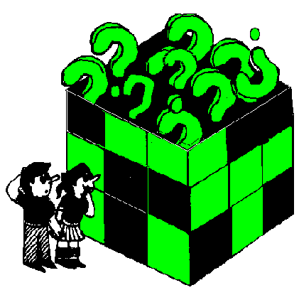
Рене Декарт
(1596-1650)
Гениальный французский ученый (18 век), создатель аналитической геометрии, основанной на методе координат.

Slide 8
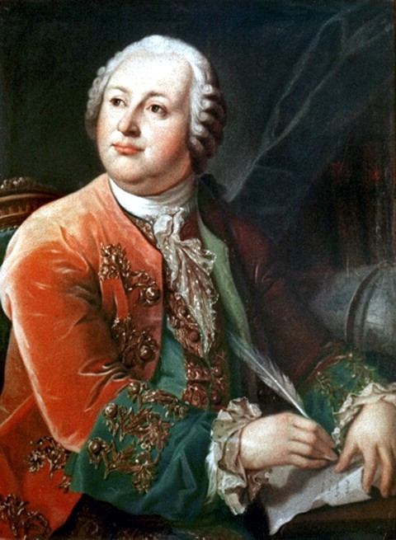
Михаил Васильевич ЛОМОНОСОВ.
Благодаря непреклонной воле, решительности и необычайной энергии из деревенского мальчика, крестьянина-рыболова, всего лишь в 19 лет начавшего школьную учёбу, выросла грандиозная фигура мыслителя, писателя, ученого в различных областях науки.
Наш язык, наша грамматика, поэзия, литература выросли из богатейшего творчества М.В.Ломоносова.

Slide 9
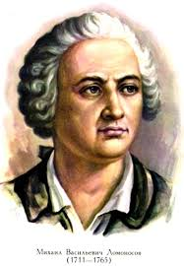

Академик Академии наук России
Михаил Васильевич Ломоносов
« Математику уж затем учить следует, что она ум в порядок приводит»

Slide 10

Ты, математика –
Начало всех начал,
Ты кладезь знаний сокровенных.
И даже бог, что этот мир создал,
Был математик, несомненно.
Он мира рассчитал пути,
Гармонию земли и неба,
И траекторию светил,
И скорость прорастания хлеба,
И скорость продвижения света,
И в наших всех земных делах
Родная движется планета
Не на метрических китах,
А математики томах.

